Slide 1
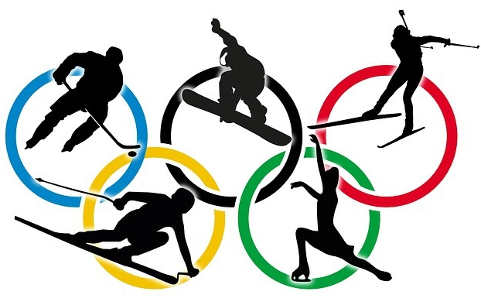
ОТ ОЛИМПА ДО
SOCHY - 2014
Урок по ФГОС 8 класс

Slide 2
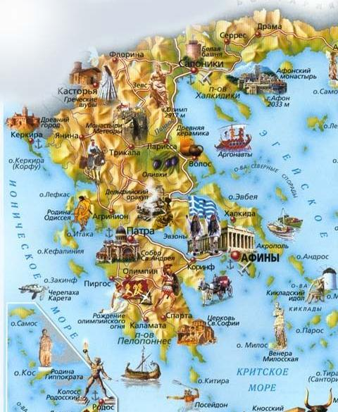
ГЕОГРАФЫ
ОЛИМПИЙЦЫ
На 1 играх в программе Олимпийских игр был только стадиодром – бег на один стадий (192,27 м)
На 14 Играх –диаулос (бег на 2 стадии);
На 18 Играх – введены борьба и пентатлон (пятиборье);
На 23 Играх (688 г. до н.э.) - кулачный бой и бокс;
На 25 Играх (680 г. до н.э.) – гонки на колесницах;
На 33 Играх (648 г. до н.э.) – верховые скачки на лошадях, панкратион (единоборство, соединявшее в себе элементы борьбы и кулачного боя с минимальными ограничениями на «запрещенные приемы» и во многом напоминающее современные бои без правил.
Олимпия - расположена в северо-западной части Пелопонесского полуострова.
Здесь находился Альтис – легендарная священная роща Зевса из листовой платаны, оливы, кипарисов.

Slide 3
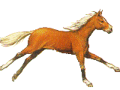
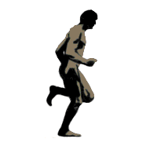
Невероятно, но факт!
Многие олимпионики отличались исключительными физическими данными: например, чемпиону в беге на две стадии (404 до н.э.) Ласфену из Тебеи приписывается победа в необычном состязании с лошадью.
Эгей из Аргоса, победивший в беге на длинные дистанции после этого бегом, не сделав в пути ни единой остановки, расстояние от Олимпии до своего родногопреодолел города, чтобы быстрее принести радостную весть землякам (40 км.).
Про победителя Олимпийских игр 460 до н.э. в долиходроме Ладаса из Аргоса говорили, что он бежит настолько легко, что даже не оставляет следов на земле.

Slide 4
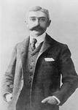
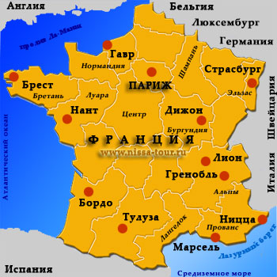
ГЕОГРАФЫ
ОЛИМПИЙЦЫ
Олимпийский принцип был определен в 1896 году основателем современных Игр Пьером де Кубертеном.
«Самое важное в Олимпийских играх – не победа, а участие, также как в жизни самое главное – не триумф, а борьба».
ФРАНЦИЯ расположена в Западной Европе. Экономический успех основан на торжестве идей просвещения изменивших мир в 18в. Имя Франции «Разнообразие»

Slide 5
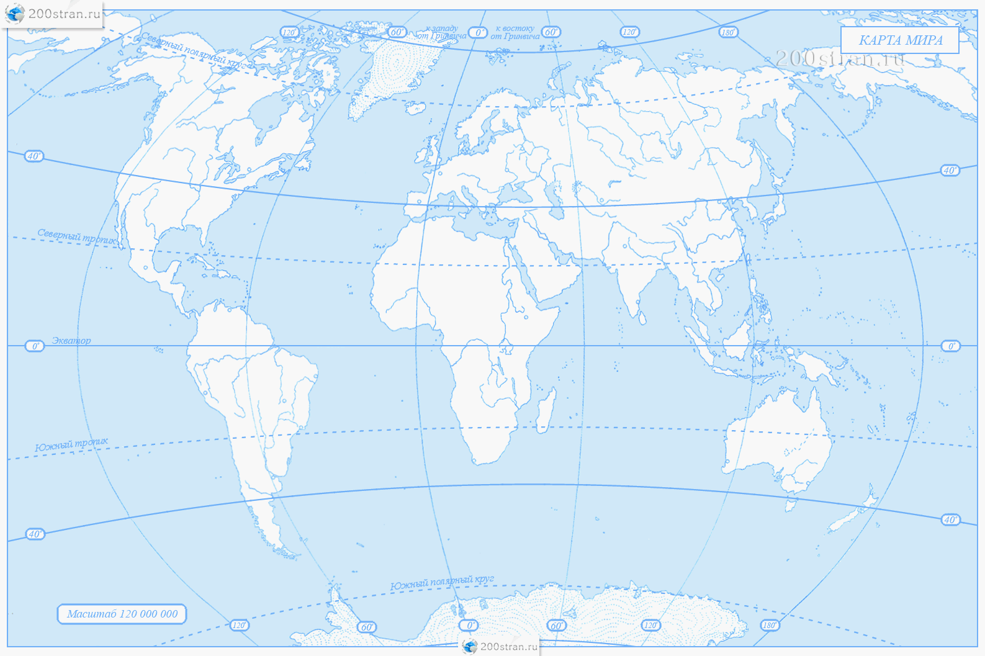
Спортивная
Специализация стран
ГЕОГРАФЫ (особенности рельефа)

Slide 6
ПОПУЛЯРНЫЕ ВИДЫ СПОРТА
ЕВРОПА:
Спорт в США
Многие виды спорта родились в ЕВРОПЕ.
Норвегия – родина биатлона,
лыжных гонок и горнолыжного спорта .
Великобритания - футбола,
бейсбола,
тенниса.
ЛЕГКАЯ АТЛЕТИКА
АМЕРИКАНСКИЙ футбол
БЕЙСБОЛ
ХОККЕЙ
ГОЛЬФ
ПЛАВАНИЕ
ТЕННИС
ГОРНОЛЫЖНЫЙ
КОНЬКОБЕЖНЫЙ
ФИГУРНОЕ КАТАНИЕ

Slide 7
Спорт в АФРИКЕ
АВСТРАЛИЯ
Плавание
Гребля
Парусные регаты
Теннис
Автогонки
Легкая атлетика
Регби
Гольф
Конный спорт
Австралийский футбол
Крикет
бейсбол
ЛЕГКАЯ АТЛЕТИКА
ФУТБОЛ
КАНАДА
Хоккей
Фигурное катание
Лыжные виды спорта
бобслей

Slide 8
Спорт в Китае
Спорт в Японии
Гимнастика
Плавние
Прыжки в воду
Легкая атлетика
Традиционные виды борьбы
Тяжелая атлетика
Стрельба
Баскетбол
Ручной мяч
Волейбол
Настольный теннис
Фигурное катание
Физкультура и спорт в Китае сегодня являются национальной идеей, становятся образом жизни для миллионов китайцев
Самыми популярными видами спорта в Японии является бейсбол, футбол, а также другие игры с мячом.
Некоторые виды боевого искусства, такие как дзюдо, кэндо и карате, айки-до.
Сумо не является официальным видом спорта в Японии.
Голф
Бокс
Мотогонки
Фигурное катание
Пуроресу (реслинг)

Slide 9
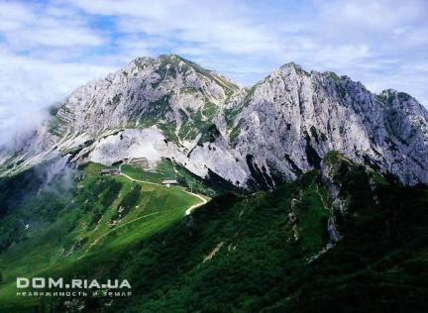
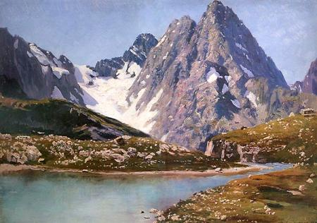
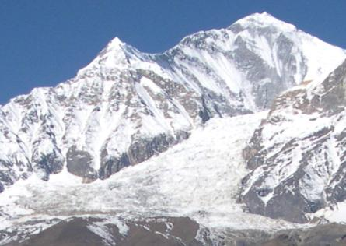
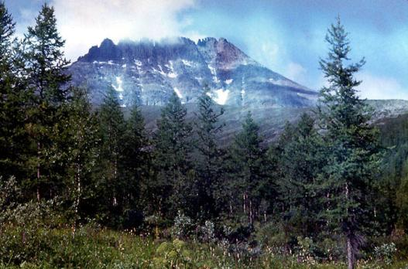
Олимпийские зимние виды спорта
Географы – молодые и старые горы
АЛЬПЫ
КАВКАЗ
ГИМАЛАИ
Notes:
Перечислить горы и показать в увеличенном виде…

Slide 10
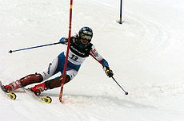
Современные зимние
олимпийские виды спорта
Лыжный спорт
Биатлон
Конькобежный спорт
Бобслей
Санный спорт
Хоккей с шайбой
Керлинг

Slide 11
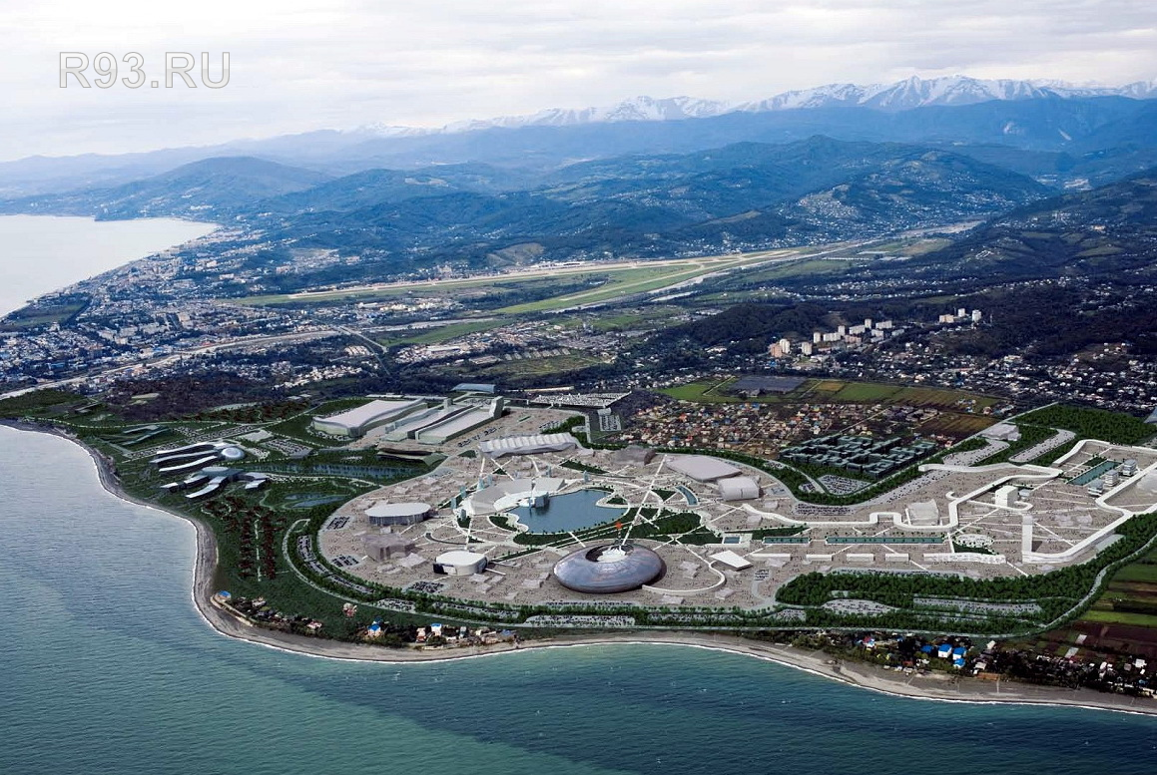
Олимпийцы
Прибрежный кластер спортивных сооружений
СОЧИ – РАСПОЛОЖЕН НА ОДНОЙ ПАРАЛЛЕЛИ
С ФРАНЦУЗСКОЙ РИВЬЕРОЙ
Notes:
Сочи протянулся вдоль моря на 109 км. Восточная граница города – река Псоу – является одновременно границей Краснодарского края и границей Российской Федерации. За рекой Псоу – территория государства Абхазия. На реке Псоу – пограничный пост.
С запада к Сочи примыкает Туапсинский район, с севера – Апшеронский и Мостовской районы Краснодарского края и Майкопский район республики Адыгея. Береговая линия Черноморского побережья Кавказа в районе Сочи относительно ровная, не изрезанная бухтами и выступающими в море мысами. Лишь в Центральном районе она образует так называемый Сочинский мыс, где размещается центр города-курорта.

Slide 12
Notes:
Рассмотрите карту размещения летних олимпийских столиц.
1. В каких частях света чаще всего проходили летние
Олимпийские игры? (В Европе и Северной Америке)
2. Почему чаще Олимпийские игры проходили в Европе и в
Северной Америке? (В конце XIX – начале XX века это
наиболее развитые регионы. К тому же Европа –
историческая родина Олимпийских игр.)

Slide 13
Notes:
Рассмотрите карту размещения зимних олимпийских столиц.
1. В каких регионах мира чаще всего проходили зимние
Олимпийские игры?
2. Какие природные особенности этому способствовали?
3. Почему зимние Олимпийские игры не проводились в
Африке, Австралии и Южной Америке?

Slide 15
Notes:
Завершим олимпийское факельное шествие мы в Сочи –
столице XXII Олимпийских и XI Паралимпийских зимних игр
2014 года.
XXII зимние Олимпийские игры и XI Паралимпийские игры
2014 года в Сочи станут первыми зимними Играми в истории
России.
Игры в Сочи войдут в историю зимних Олимпийских и
Паралимпийских игр как самые компактные. Добраться от
одного объекта до другого можно будет за несколько минут. Все
соревнования Паралимпийских игр пройдут на тех же объектах,
что и олимпийские. Поэтому спортивные сооружения Игр в Сочи
строятся с учетом нужд людей с инвалидностью. Олимпиада в
Сочи должна стать стартом в будущее.

Slide 16
ВИКТОРИНА
Как называли победителя Игр в Древней Греции?
олимпионик
Какой награды удостаивался победитель состязаний в Олимпии?
Венок из ветвей священного оливкового дерева, честь, почет. Им воздвигали статуи, чеканили монеты

Slide 17
Пара лошадей пробежала 40км. Сколько пробежала каждая лошадь?
БЛИЦ ОПРОС
Ее должен взять прыгун
Её просят лыжники
Танцор на льду
Спортивный снаряд для перетягивания
Начало пути к финишу
Чего не надо, если есть сила
"Бородатый" спортивный снаряд.

